Slide 1
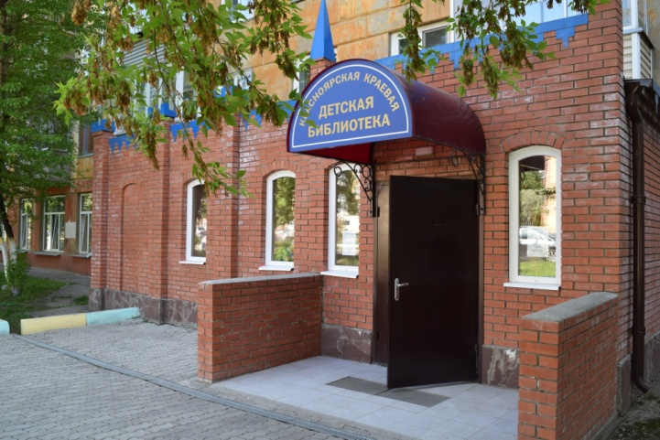
Дорогие друзья! Уважаемые наши читатели!
2020 год был нелёгким для всех нас. Пандемия COVID-19 внесла значительные коррективы в работу библиотеки. 18 марта библиотеки закрыли для обслуживания читателей в здании и, казалось, это ненадолго. Мы никак не ожидали, что откроем свои двери для вас только 13 августа, но с ограничениями по проведению массовых мероприятий.
Стараясь поддержать вас, мы вышли в интернет: чтения, занятия, мастер-классы, игры, викторины в группе библиотеки в социальных сетях, на площадках zoom и google meet. В любое время суток выдавали логин и пароль от электронной библиотеки ЛитРес.
Мы рады, что вы остались с нами!
Представляем вашему вниманию Публичный отчёт Красноярской краевой детской библиотеки, в котором мы хотим поделиться наиболее важными результатами своей работы за 2020 год.
С уважением, директор библиотеки
Татьяна Буравцова

Slide 2
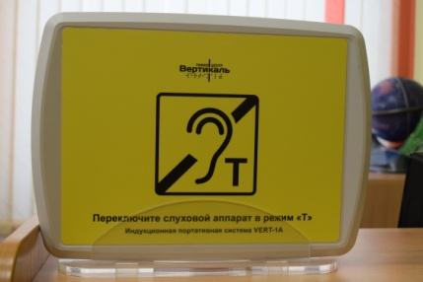
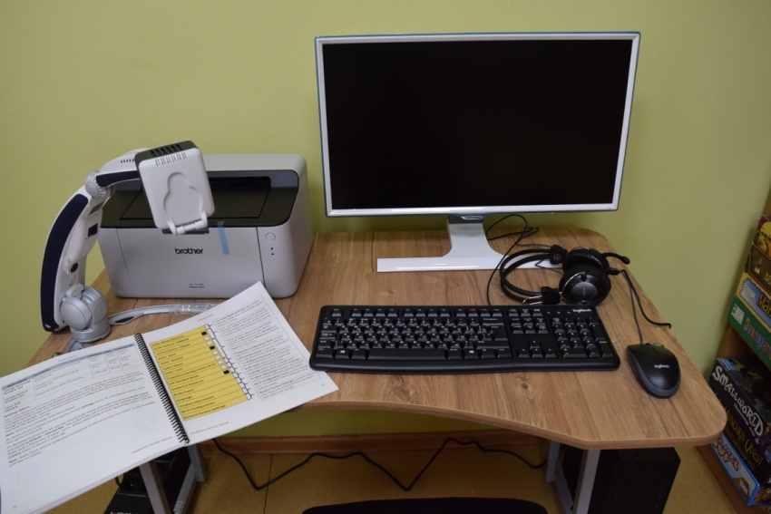
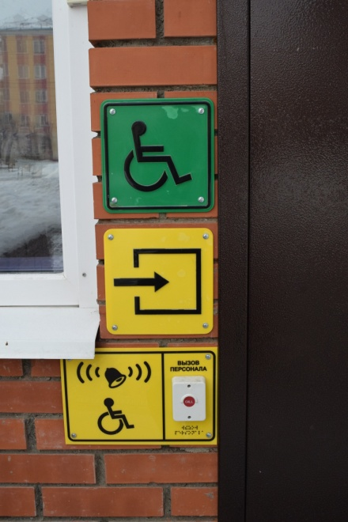
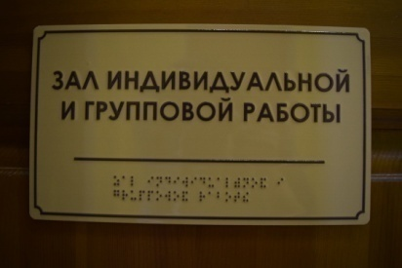
Повышение доступности библиотеки для детей-инвалидов. В 2020 году:
библиотека оснащена мнемосхемами, пиктограммами, позволяющими инвалидам разных категорий ориентироваться в здании библиотеки, переносными пандусами;
установлены тактильная плитка, кнопки вызова, поручни;
оборудовано автоматизированное рабочее место для слабовидящих и незрячих пользователей;
приобретён радиокласс (заушный индуктор и индукционная петля);
приобретена индукционная портативная система.

Slide 3
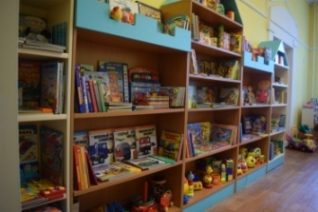
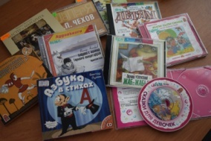
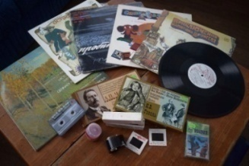
Информационные ресурсы. Фонды
3 331 экз. –
электронные
документы на
съёмных носителях
158 541 экз. –
печатные издания
Библиотека электронных
книг ЛитРесЛитРес,
Национальная электронная
детская библиотека,
Национальная электронная
Библиотека.
5 411 экз. –
грампластинки,
диафильмы,
аудио/ видеокассеты
В 2020 году в фонд библиотеки поступило
3 162 экз. изданий

Slide 4
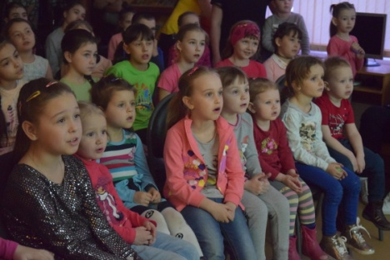
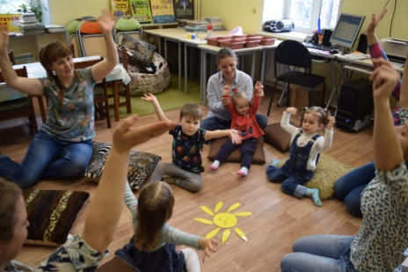
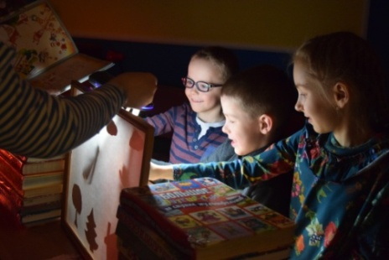
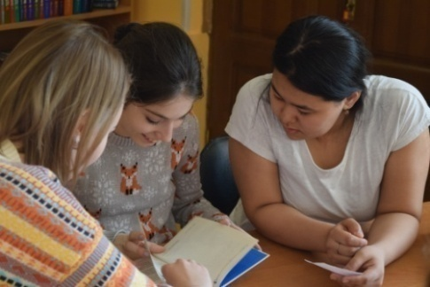
Читатели Красноярской краевой детской библиотеки
Приоритетная группа читателей библиотеки – дети от 0 до 14 лет – 7 828 человек. Это 83,3 % от общего числа пользователей библиотеки.
В том числе в процентном отношении к количеству пользователей-детей:
читатели дошкольного возраста – 1 927 чел. – 24,6 % (в том числе, детей до 3-х лет- 473 чел., детей до 1-го года – 11 чел.);
читатели 7-10 лет – 2 034 чел. – 26 %;
читатели 11-12 лет – 2 037 чел. - 26 %;
читатели 13-14 лет – 1 830 чел.- 23,4 %.
Кроме того, пользователями библиотеки является молодёжь 15-30 лет – 434 чел. (4,6 %), руководители детским чтением – 1 133 чел. (12,1 %).
Состав читателей по возрастным категориям относительно стабилен.
Абоненты МБА: 8 коллективных, 13 индивидуальных.

Slide 5
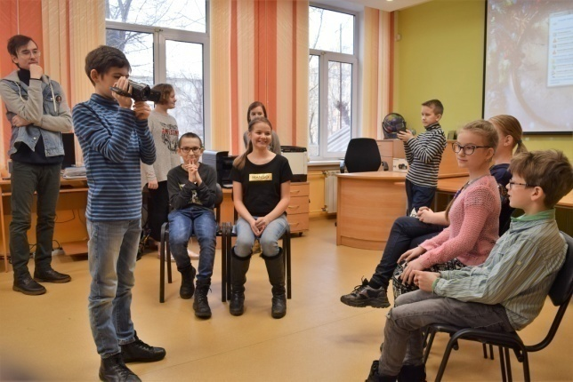
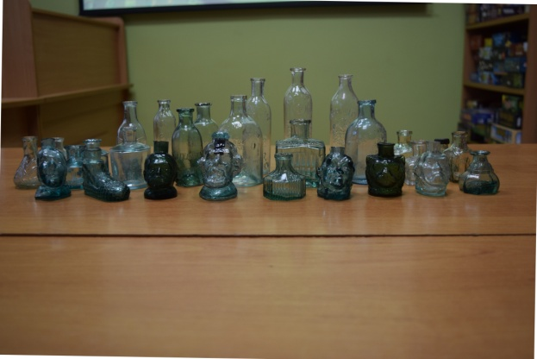
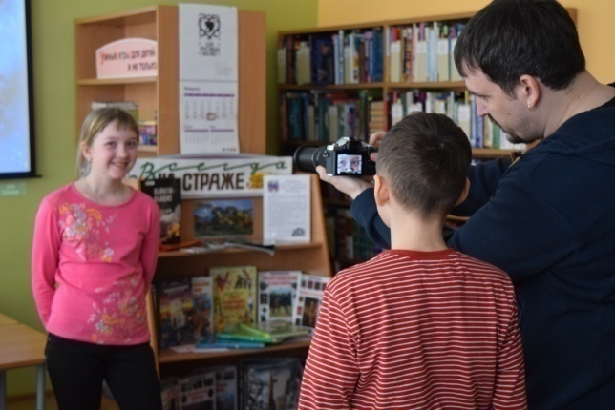
Проект «Тайны канцелярии» поддержан Фондом Михаила Прохорова в 2019 году
в размере 185,2 тыс. руб.
февраль 2020 года (финансирование) – продлён до апреля 2021 года
Цель проект - создание условий для формирования у детей и подростков интереса к изучению локальной истории.
Творческое объединение подростков снимет фильм «Тайны канцелярии» (2 серии, продолжительность каждой – 10 минут). Серия – это история одного предмета канцелярии. Рассказанные истории – результат поисковой и исследовательской работы участников. Это могут быть семейные истории, связанные с предметом, или интересные факты из истории города, края.
Организована «съёмочная группа»;
Прошли 8 занятий, в том числе, мастер-классы журналиста, фотографа, кинооператора, писателя; экскурсия в Музей-усадьбу Г.В. Юдина.

Slide 6
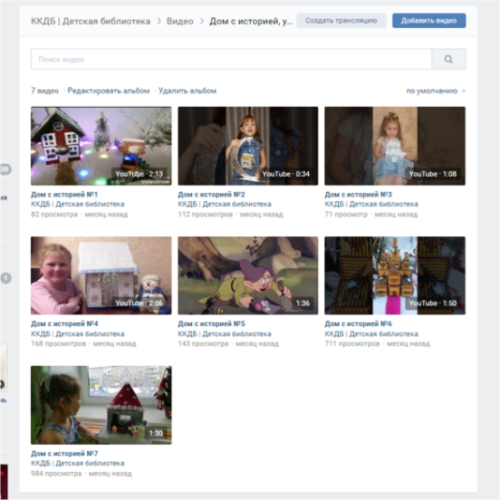
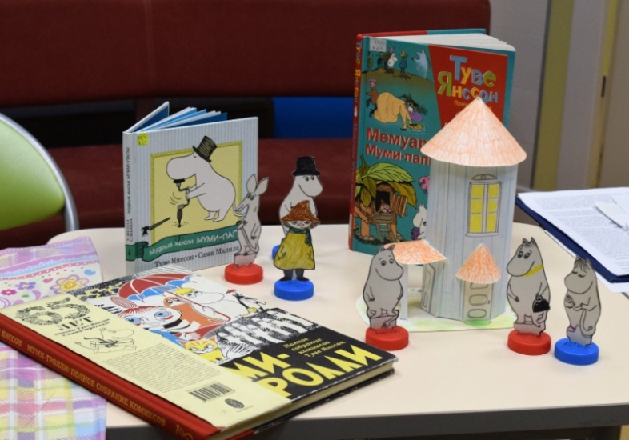
Проект «Архитектура: удивительное рядом» поддержан Фондом Михаила Прохорова в 2020 году
в размере 226,3 тыс. руб.
август 2020-июнь 2021
Проект направлен на расширение знаний детей и подростков об архитектуре, развитие познавательной активности детей через творческую деятельность.
В рамках проекта в 2020 году проведено 5 занятий.
Проведён сетевой конкурс «Дом с историей» в 2 этапа. На первом – оргкомитетом были отобраны 13 лучших работ-финалистов и размещены на странице ВКонтакте ККДБ. Прямым голосованием были определены победители и призёры.

Slide 7
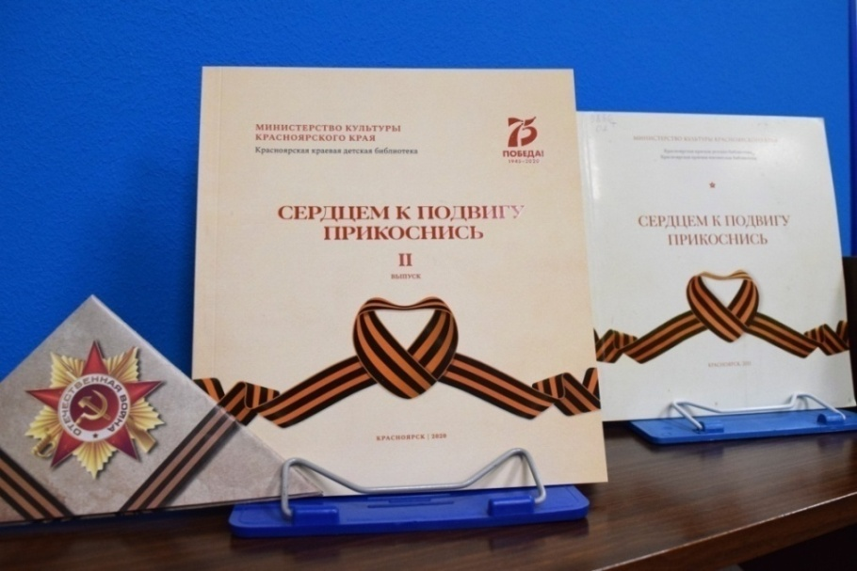
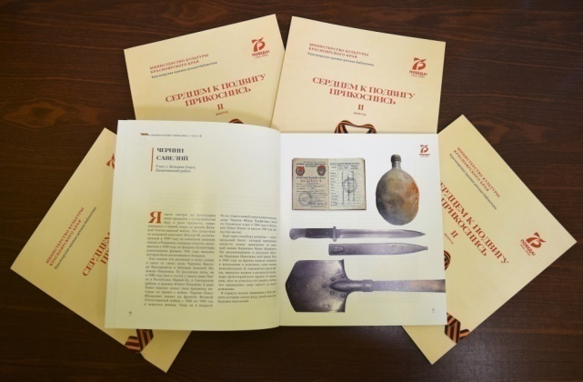
Краевая акция «Сердцем к Подвигу прикоснись» (2019 – 2020 г.г.)
более 200 участников,
издание сборника по итогам акции (тираж – 300 экз.), сборник получили все детские библиотеки края и участники акции, чьи работы вошли в сборник;
в группе библиотеки в социальных сетях Фейсбук, ВКонтакте в рубрике «Сердцем к Подвигу прикоснись. 75 историй» были опубликованы реальные семейные истории, написанные участниками акции.

Slide 8
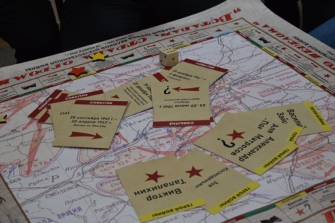
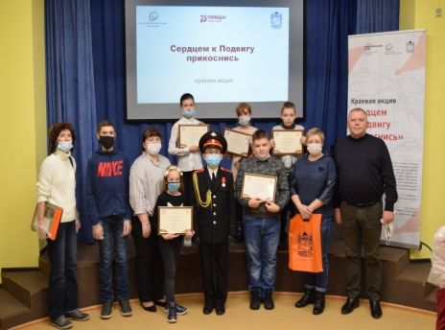
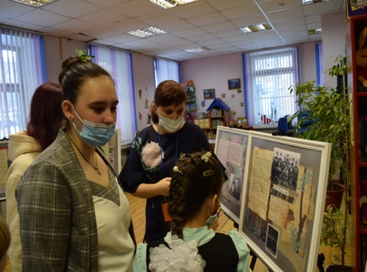
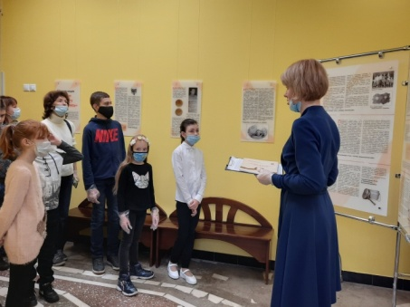
Проект «Сердцем к Подвигу прикоснись» (субсидия на реализацию инновационных социально значимых проектов в области культуры и искусства Министерства культуры Красноярского края, в партнёрстве с Красноярской библиотечной ассоциацией, сентябрь-декабрь 2020 г.)
Прошли Краевые чтения «Читаем. Знаем. Помним»: 534 учреждения из 52 муниципальных образований Красноярского края, 2711 детей и подростков;
Разработана настольная игра «Путь к Победе»;
Организована работа передвижной выставки по итогам краевой акции в Красноярской краевой детской библиотеке; с. Агинское Саянского района,
г. Дивногорске.
Красноярская краевая детская библиотека стала Победителем Всероссийского конкурса «Великая война – Великая Победа. Библиотека как место памяти» в номинации «Работы, выполненные в детских библиотеках»

Slide 9
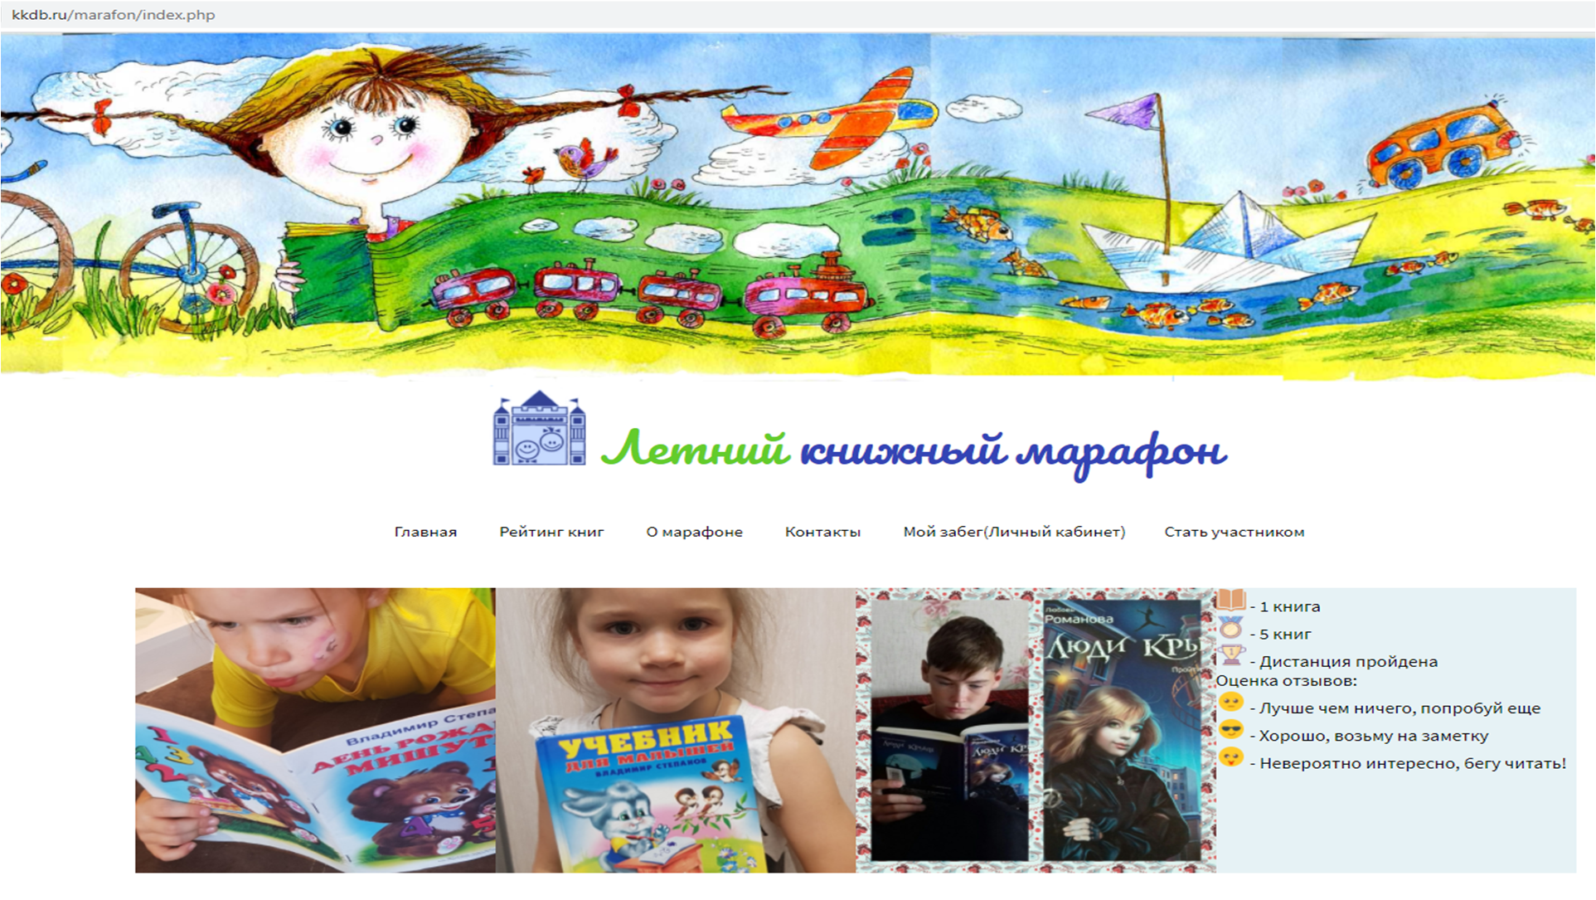
Краевая сетевая акция Летний книжный марафон
389 участников (дети, подростки, семьи с детьми),
которые прочитали и опубликовали свои отзывы на 4382 книги.

Slide 10
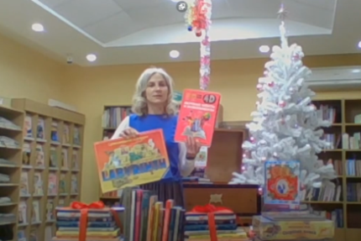
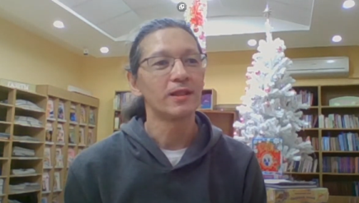
ККДБ выступила организатором:
Краевого творческого конкурса «В поисках сокровищ»;
Краевого фотоконкурса «Вот оно какое, наше лето!»
Регионального этапа Всероссийского конкурса «Читаем Альберта Лиханова: книги о вере, надежде, любви»;
Регионального этапа Всероссийского конкурса рецензий в рамках акции «Галерея литературных героев»;
Регионального этапа Всероссийской Олимпиады «Символы России. Великая Отечественная война: подвиги фронта и тыла».
Торжественное мероприятие по итогам
краевого конкурса «В поисках сокровищ»
прошло в онлайн-формате:
оглашение имён
победителей и призёров, встреча с красноярским писателем
Рустамом Карапетьяном.

Slide 11
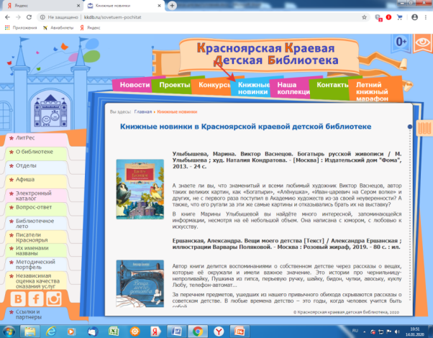
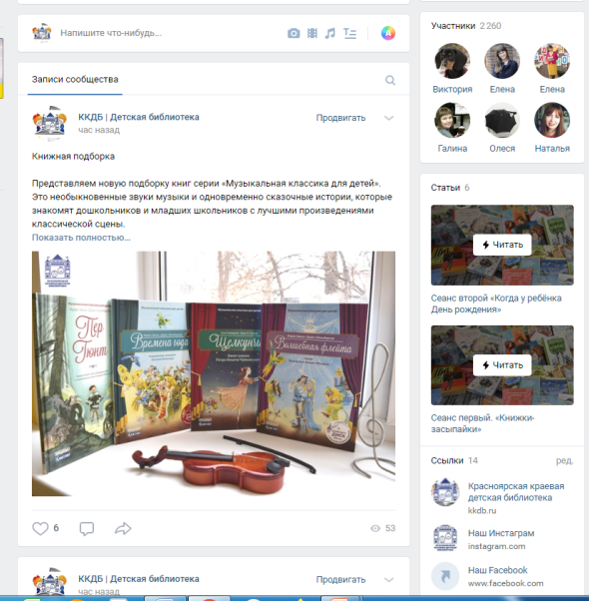
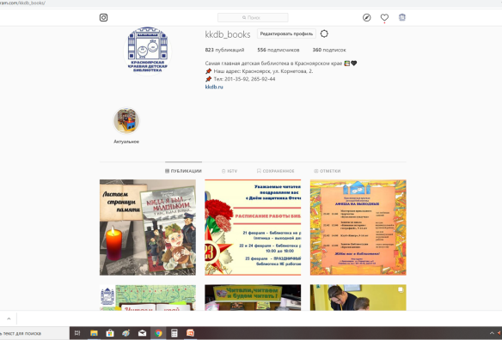
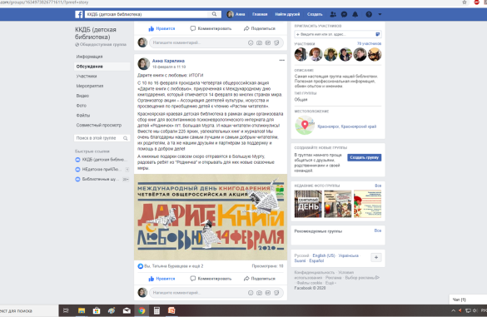
ККДБ в сети интернет
Web-сайт библиотеки:
http://www.kkdb.ru/
https://vk.com/bibdet
https://www.facebook.com/groups/kkdb.books/
https://www.instagram.com/kkdb_books/

Slide 12
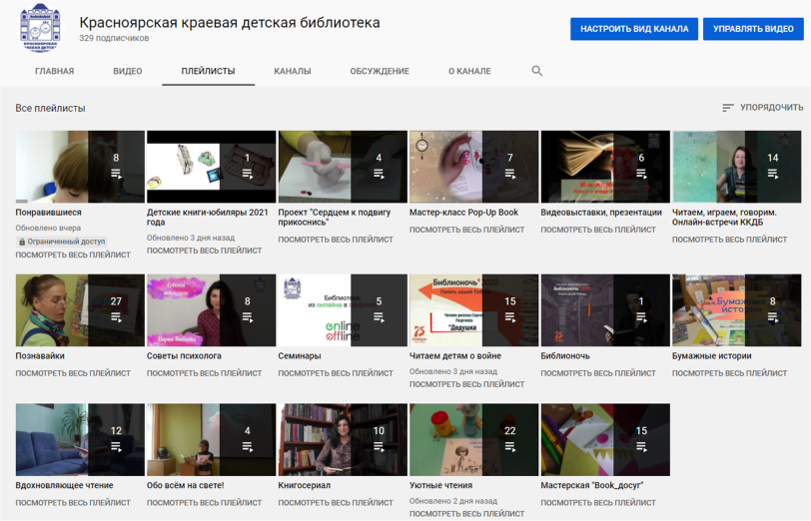
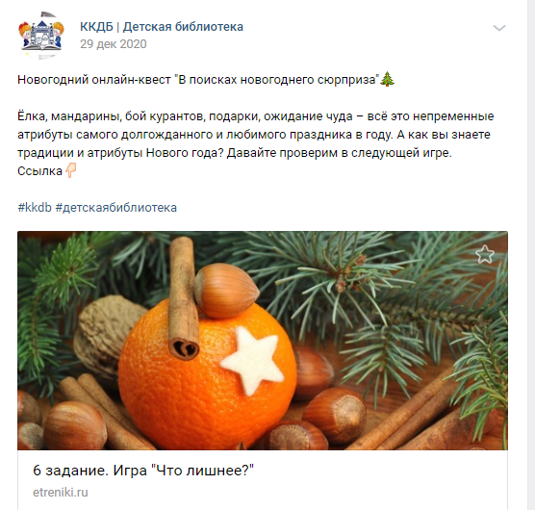
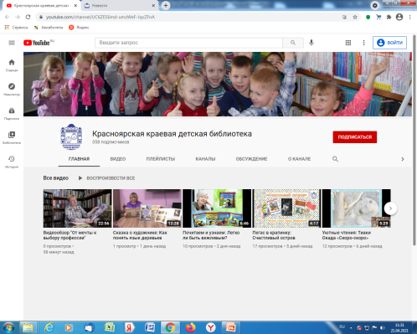
Освоение интернет-пространства
Семинары, чтения,
мастер-классы, консультации психолога, занятия, онлайн-квесты,
подкасты, видеообзоры , книжная полка Литрес …
в режиме онлайн:
соцсети, You Tube-канал, zoom,
Google Meet,
игры в сервисе LearningApps.org

Slide 13
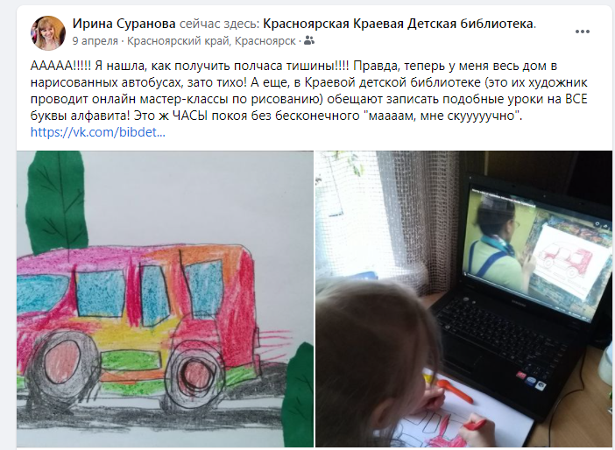
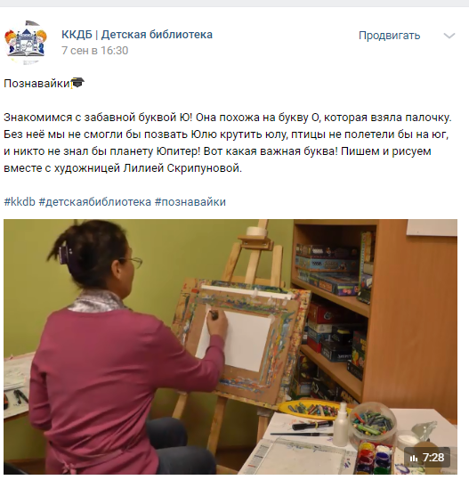
Цикл занятий «Познавайки»: учим буквы, рисуя
Весь цикл «Познаваек» размещён на You Tube-канал канале ККДБ

Slide 14
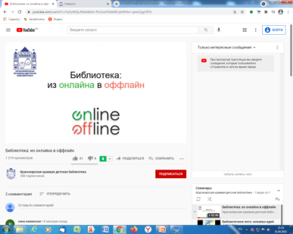
ККДБ – методический центр для муниципальных библиотек края, обслуживающих детей
Курсы по дополнительной профессиональной программе повышения квалификации «Детская библиотека в современном информационном пространстве» для библиографов и специалистов библиотек края, обслуживающих детей;
Краевые семинары (материалы семинаров доступны на YouTube-канале ККДБ):
«Библиотечное лето: копилка идей и практик»,
«Библиотека: из онлайна в оффлайн»,
«Книги о войне, которые нужно читать и обсуждать вместе с детьми»,
«Чтение: вызов, осмысление, рефлексия»,
«Программная деятельность библиотек, обслуживающих детей»,
«Проектная деятельность библиотек, обслуживающих детей»;
подготовлено 30 изданий, из них методических материалов для специалистов библиотек – 25, материалов для читателей – 5. Все материалы
доступны на сайте библиотеки.

Slide 15
Показатели объёма и качества деятельности
Основные показатели:
Количество зарегистрированных пользователей – 9 395 чел. (57,3 % выполнения от плана, утверждённого в январе 2020);
Количество посещений – 53 924 (36,4 %);
Количество документов, выданных из фонда библиотеки – 183 111 (45,6 %).
Количество записей, внесённых в электронный каталог – 16 837 (+11 337 к плану);
Количество творческих мероприятий – 9 (+ 5);
Количество методических мероприятий – 6 (+ 2)
Подготовлено 30 изданий (+ 11), из них методических материалов для специалистов библиотек – 25, материалов для читателей – 5;
Количество выездов с целью оказания методической и практической помощи – 18 (+ 3).
 | 2019 | 2020
посещаемость | 8,2 | 5,7
читаемость | 23,7 | 19,5
обращаемость | 2,5 | 1,1

Slide 16
Приоритетные направления работы библиотеки на 2021 год
позиционирование библиотеки как важного элемента культуры детства, общественного пространства;
формирование цифровой среды библиотеки, ориентированной на потребности современных детей и подростков, родителей, обеспечение доступа к пространству знаний в электронной среде;
развитие просветительской деятельности библиотеки, направленной на распространение достижений науки и культуры, иных социально значимых сведений;
формирование читательской компетенции детей и подростков с учётом психолого-педагогических закономерностей и индивидуальных особенностей развития ребёнка на разных возрастных этапах, развитие рекомендательной деятельности библиотеки;
поддержка и популяризация семейного чтения как элемента ответственного родительства;
оказание методической помощи библиотекам края, обслуживающим детей, осуществление методической поддержки библиотек, участвующих в проектах «Библиотека будущего» и «Библиотека нового поколения».

Slide 17
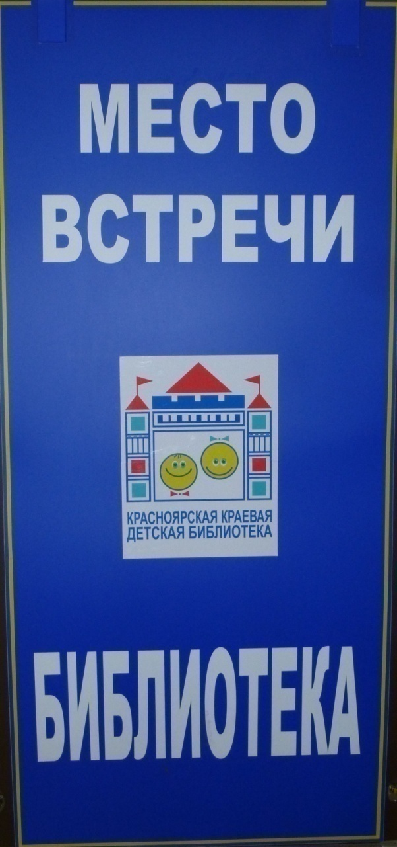
Уважаемые читатели!
Ждём вас в 2021 году в нашей библиотеке.
Вместе мы сделаем так,
что из неё не будет хотеться уходить☺.
г. Красноярск
ул. Корнетова, 2
(391) 201-27-73, 201-35-92
8913 580 29 74
www.kkdb.ru
kkdb@mail.ru
https://vk.com/bibdet

